Slide 1
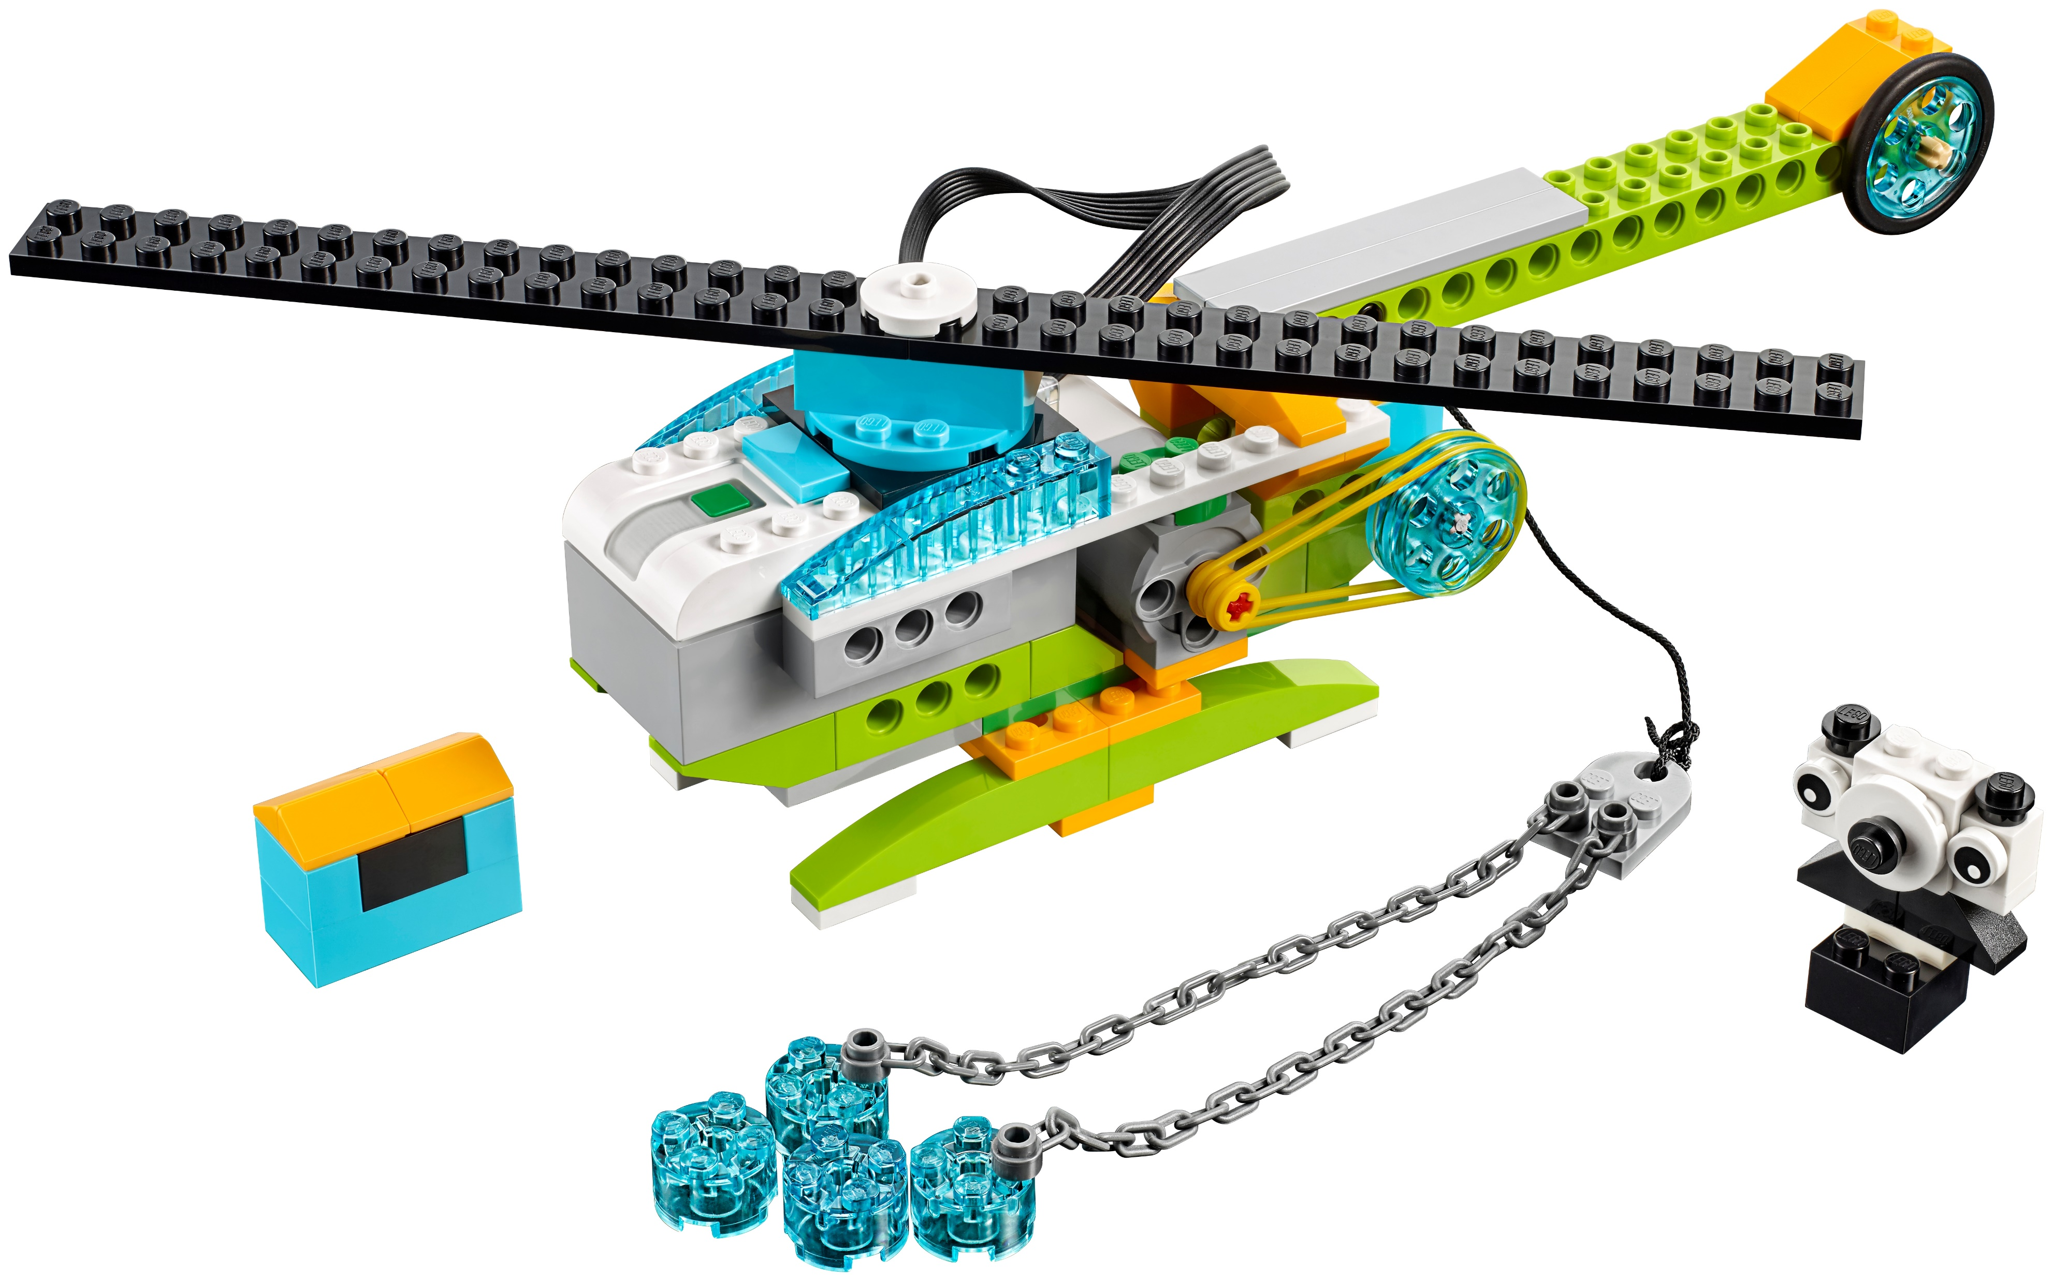
Lego WeDo 2.0

Slide 2
O WeDo 2.0 possui uma variedade de diferentes projetos organizados em:
1 projeto introdutório dividido em 4 partes para trabalhar com as funções básicas do WeDo 2.0;
8 projetos curriculares orientados com instruções passo a passo para o projeto completo;
8 projetos curriculares livres com uma possibilidade de trabalho mais ampla.

Slide 3
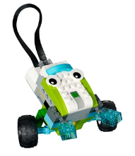
Os projetos estão divididos em três fases:
Explorar, para conetar os estudantes à tarefa;
Criar, para permitir que os estudantes construam e programem;
Partilhar, para que documentem/registem e apresentem seus projetos.

Slide 4
Explorar
Conectar
Criar
Construir
Partilhar
Documentar
Discutir
Programar
Modificar
Apresentar
Registar

Slide 5
Download do software

Slide 6
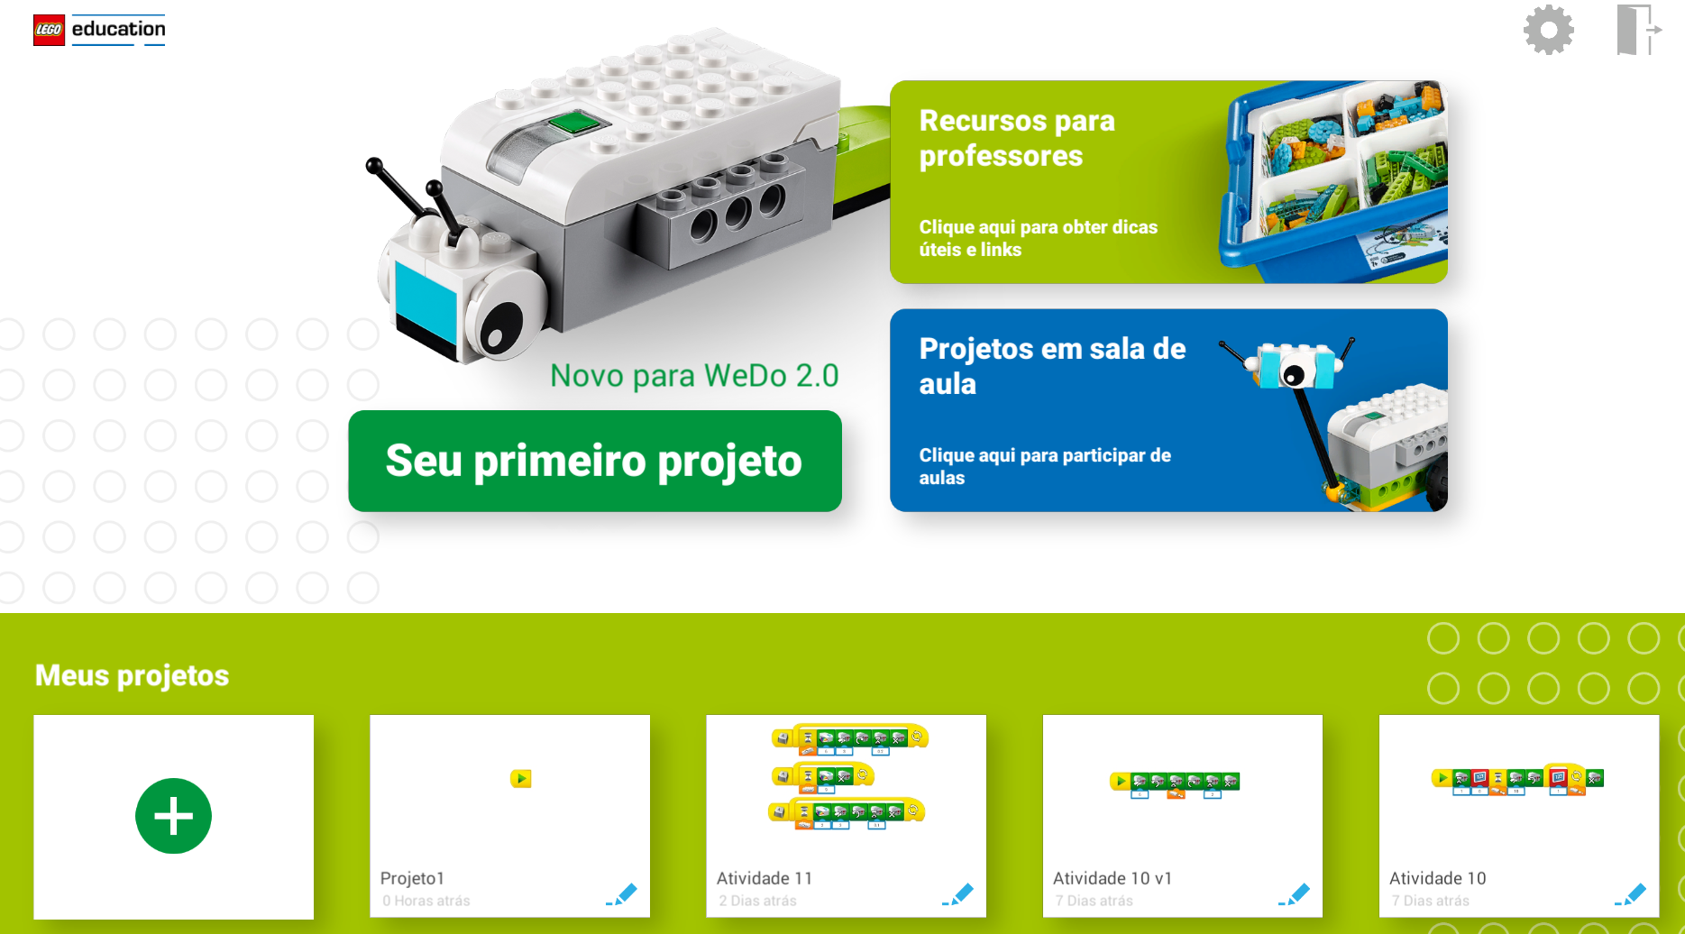
Menu inicial

Slide 7
Área de trabalho
1
Menu inicial
Biblioteca de projetos
Biblioteca de modelos e programação
Registo multimédia
Adicionar imagens, vídeos e texto.
Transferir imagens e documentos
Blocos de programação
Conetar o Smarthub
Zoom
Saída
5
6
7
1
2
3
4
2
3
4
8
5
9
6
7
8
9

Slide 8
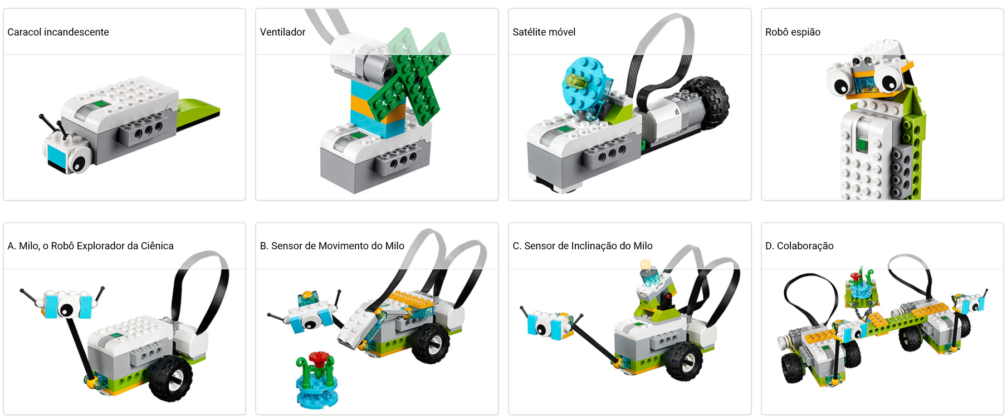
Projetos introdutórios

Slide 9
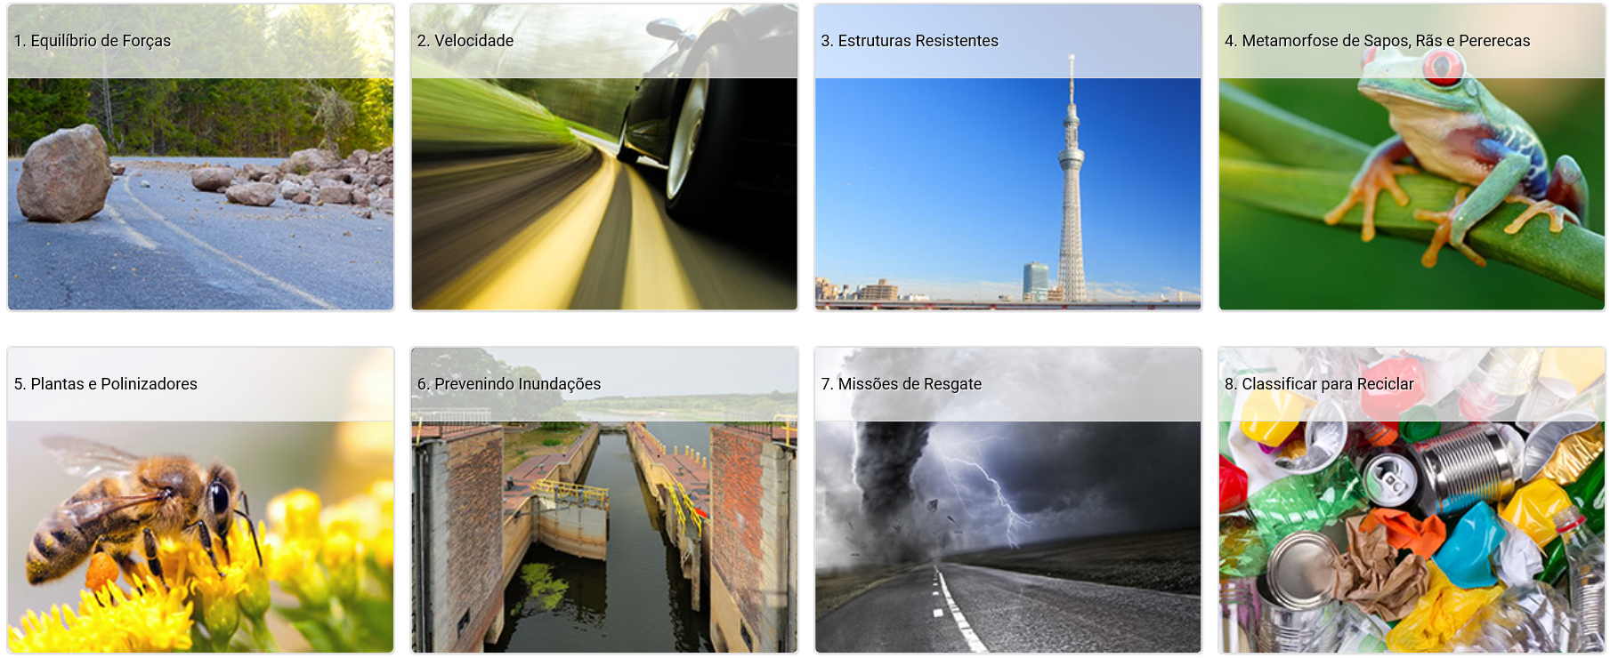
Projetos orientados

Slide 10
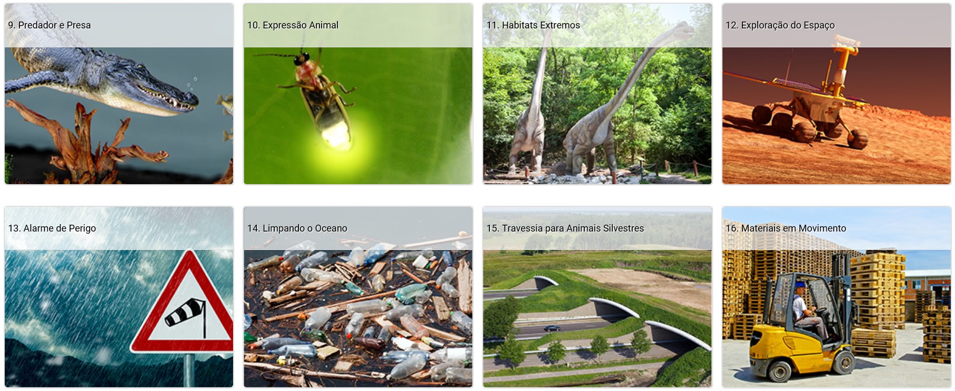
Projetos livres

Slide 11
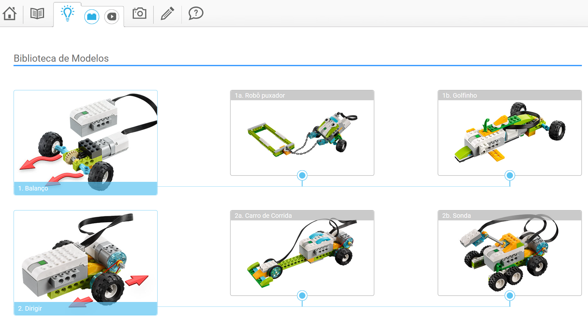
Biblioteca de modelos

Slide 12
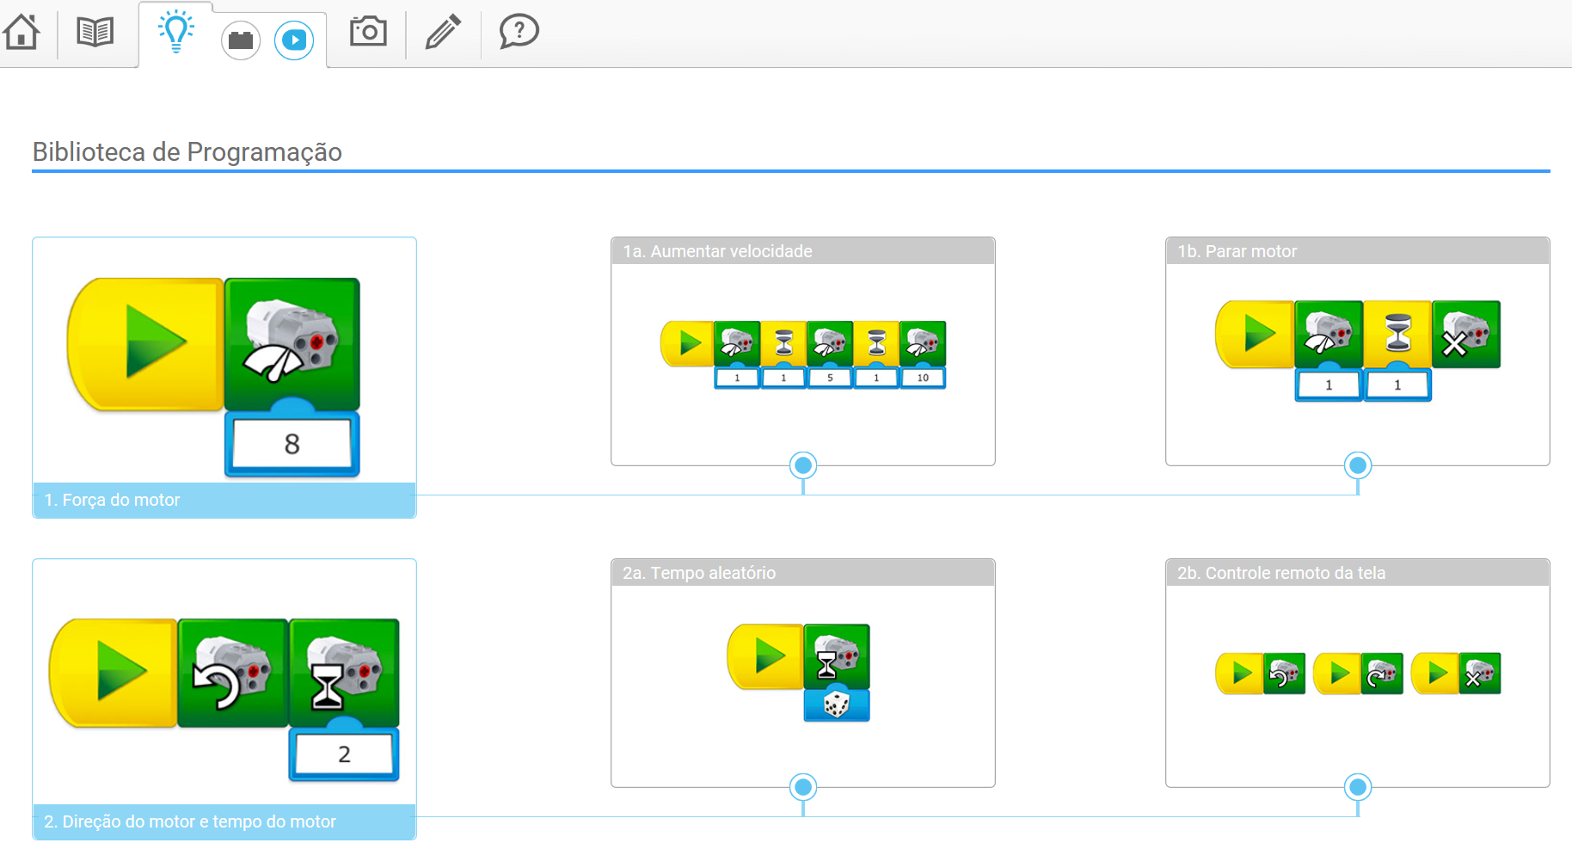
Biblioteca de programação

Slide 13
Blocos de programação

Slide 14
Blocos de programação

Slide 15
Blocos de programação

Slide 16
Blocos de programação

Slide 17
Blocos de programação

Slide 18
Blocos de programação

Slide 19
Processo de conexão

Slide 20
Ligação do Smarthub por via bluetooth

Slide 24
Pode ligar por via Bluetooth até 3 Smarthub no mesmo dispositivo.

Slide 25
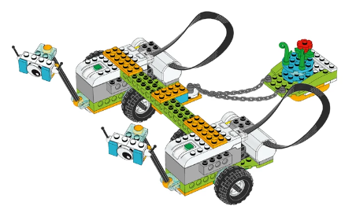
Exemplo de uma programação para deslocar um objeto.

Slide 26
Esta atividade educativa foi traduzida e adaptada do projeto Lego Education

